Slide 1



Diffusione e gestione del defibrillatore DAE 4.0
Massimo Mandò
Direttore CO118 Arezzo
Direttore Dipartimento Emergenza Urgenza area Critica AVSE
www.icuore.it

Slide 2


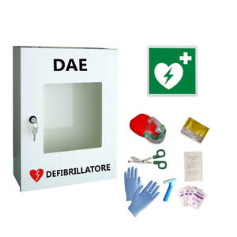
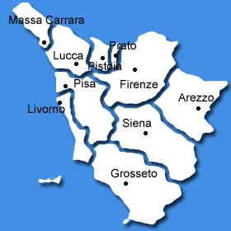
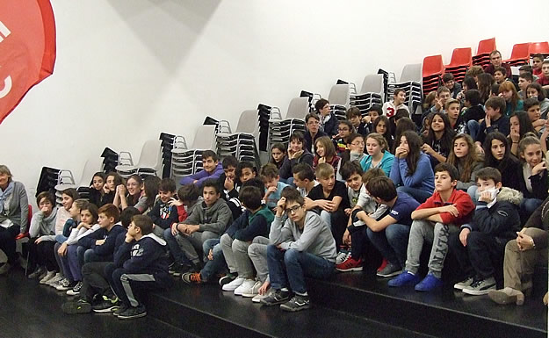
Obiettivo

Slide 3

1° luglio 2016
Legge Regionale 9 Ottobre 2015, n°68
“Disposizioni per la diffusione dei defibrillatori semiautomatici esterni nell’ambito della pratica fisica e sportiva.”
(Bollettino Ufficiale n. 46, parte prima, del 09.10.2015)

Slide 4
Art. 4
Obblighi a carico dei gestori e degli assegnatari
1. I gestori degli impianti hanno l’obbligo di dotare gli stessi di defibrillatori.
2. In caso di impianti gestiti da una pluralità di soggetti gestori, l’obbligo di dotazione può essere assolto congiuntamente da questi ultimi.
3. La dotazione di defibrillatori è requisito per l'apertura degli impianti.
4. L’uso dei defibrillatori è affidato esclusivamente ad esecutori BLS-D espressamente incaricati.
5. I gestori degli impianti hanno l’obbligo di garantire la presenza di esecutori BLS-D durante lo svolgimento dell’attività sportiva e motoria.
6. Se i gestori assegnano spazi, all’interno degli impianti a società, enti e associazioni sportive, l’obbligo di assicurare la presenza di esecutori BLS-D è a carico di questi soggetti.
7. I gestori trasmettono alla centrale operativa 118 territorialmente competente le informazioni relative al possesso, al modello e all’ubicazione del defibrillatore, nonché l’elenco degli esecutori BLS-D incaricati all’interno dell’impianto dai gestori stessi o dai soggetti assegnatari di cui al comma 6.

Slide 5
Art. 7
Sanzioni
L’inosservanza dell’obbligo di dotazione di defibrillatori, di cui all’articolo 4, comporta la chiusura degli impianti sino all’adempimento.
2. L’assenza di esecutori BLS-D durante lo svolgimento dell’attività sportiva e motoria e l’inosservanza degli obblighi di formazione comporta a carico dei soggetti gestori o delle società, enti e associazioni sportive assegnatarie di spazi negli impianti, la sanzione amministrativa pecuniaria di una somma da un minimo di euro 2.500,00 ad un massimo di euro 5.000,00.
3. La mancata manutenzione periodica dei defibrillatori comporta a carico dei soggetti gestori la sanzione amministrativa pecuniaria di una somma da un minimo di euro 1.000,00 ad un massimo di euro 2.000,00

Slide 6
Regolamento di attuazione della legge sull'utilizzo dei defibrillatori nella pratica sportiva
In ogni impianto sportivo (gestito da soggetti pubblici, da associazioni o da privati) deve essere disponibile, accessibile e funzionante almeno un defibrillatore semiautomatico esterno.
Questo deve essere collocato il più vicino possibile al luogo di svolgimento dell'attività sportiva o motorio-ricreativa in modo tale da poterlo raggiungere, al massimo, in tre minuti a passo veloce.
La manutenzione dei defibrillatori è a carico dei gestori degli impianti: questi devono essere sottoposti a verifiche, controlli e manutenzioni periodiche, secondo le scadenze previste dal manuale d'uso e nel rispetto delle normative.
I referenti sono incaricati di verificare regolarmente l'operatività del defibrillatore e, prima dell'inizio dell'attività sportiva o motorio-ricreativa, devono annotare su un apposito registro il corretto funzionamento dello strumento tramite semplice verifica dell'apposita spia;
Per tutto lo svolgimento dell'attività sportiva deve essere assicurata la presenza degli esecutori BLSD (Basic Life Support and Defibrillation).

Slide 7

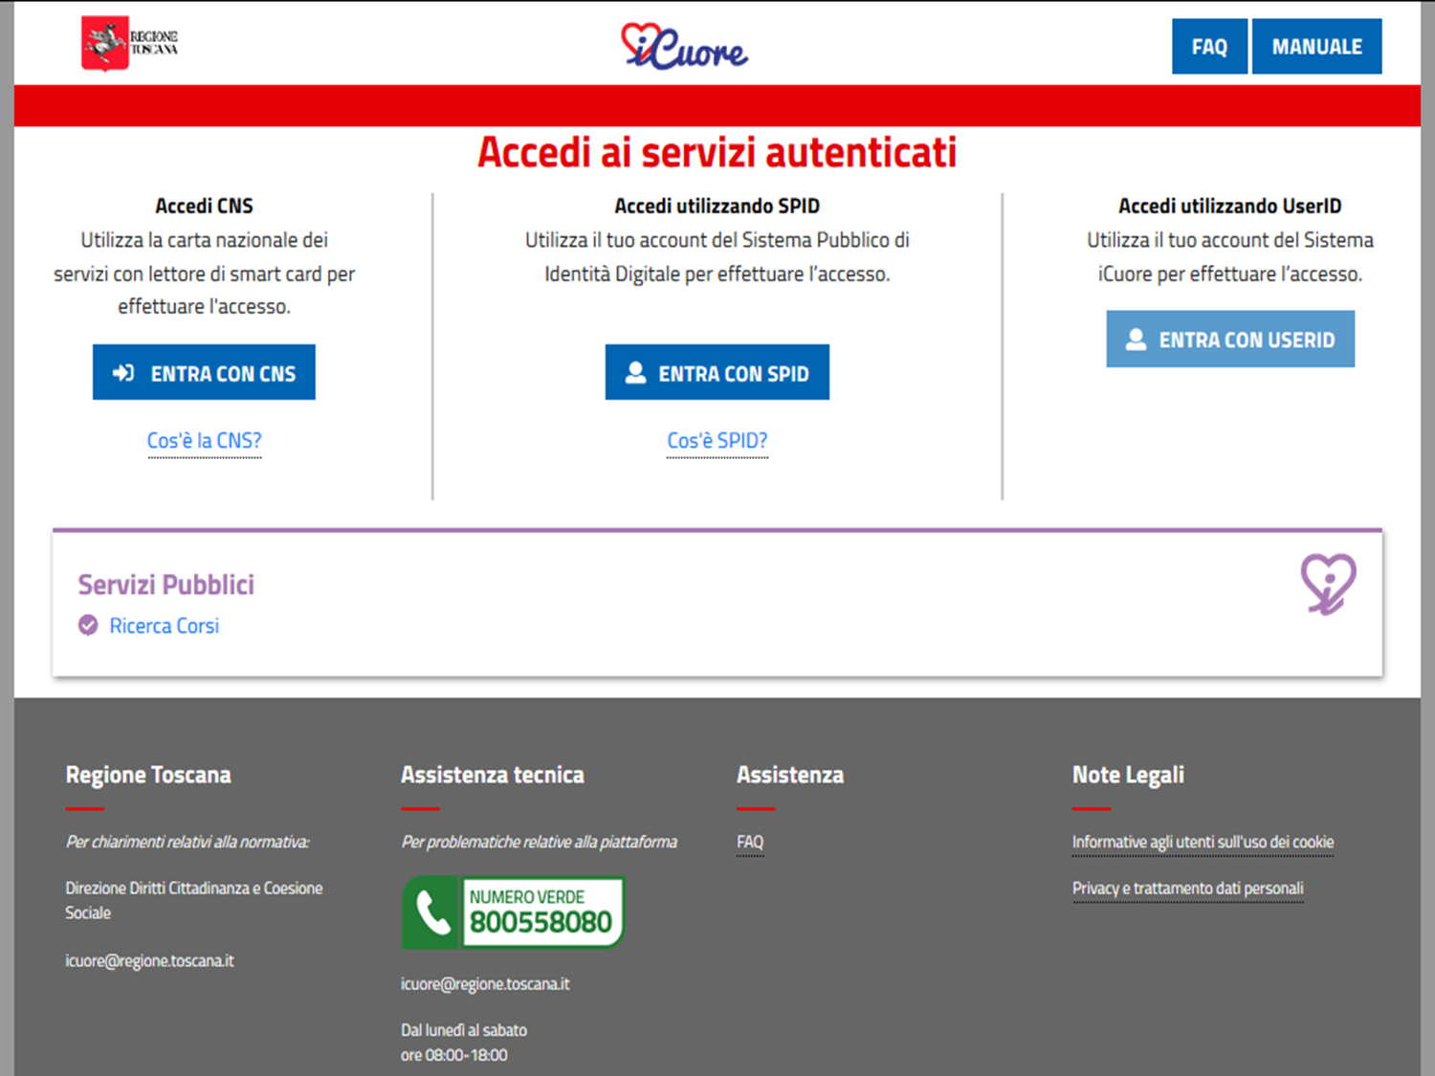
Piattaforma Regione Toscana
Formazione
DAE

Slide 8
1. Funzioni della piattaforma
censimento, gestione e localizzazione del DAE
collegamento del DAE al soggetto gestore, agli spazi con particolare riferimento agli impianti sportivi
monitoraggio e segnalazione dello stato di esercizio di un DAE sulla base delle sue caratteristiche e delle comunicazioni che possono pervenire da interventi di vigilanza o di cittadini
- gestione dell’archivio regionale dei DAE

Slide 9
1. Responsabilità per la gestione e la manutenzione dei defibrillatori semiautomatici esterni
. La responsabilità della gestione e della manutenzione dei defibrillatori è in capo ai proprietari/gestori degli spazi in cui i defibrillatori sono collocati. I proprietari/gestori possono affidare la manutenzione del DAE a soggetti terzi, comunicandolo alla struttura di cui al paragrafo 2, tramite la piattaforma iCuore di cui alla sezione VII dell’allegato A.
2. Per i defibrillatori ubicati nei luoghi pubblici la responsabilità compete al soggetto proprietario del bene demaniale o del bene del patrimonio indisponibile nel quale il defibrillatore è collocato (il comune per i DAE collocati nelle strade, nelle piazze e nei giardini pubblici, le Ferrovie dello stato s.p.a per quelli collocati nelle stazioni, le società aereoportuali per quelli collocati negli aereoporti, ANAS per quelli collocati nelle stazioni di sosta autostradali, etc).

Slide 10

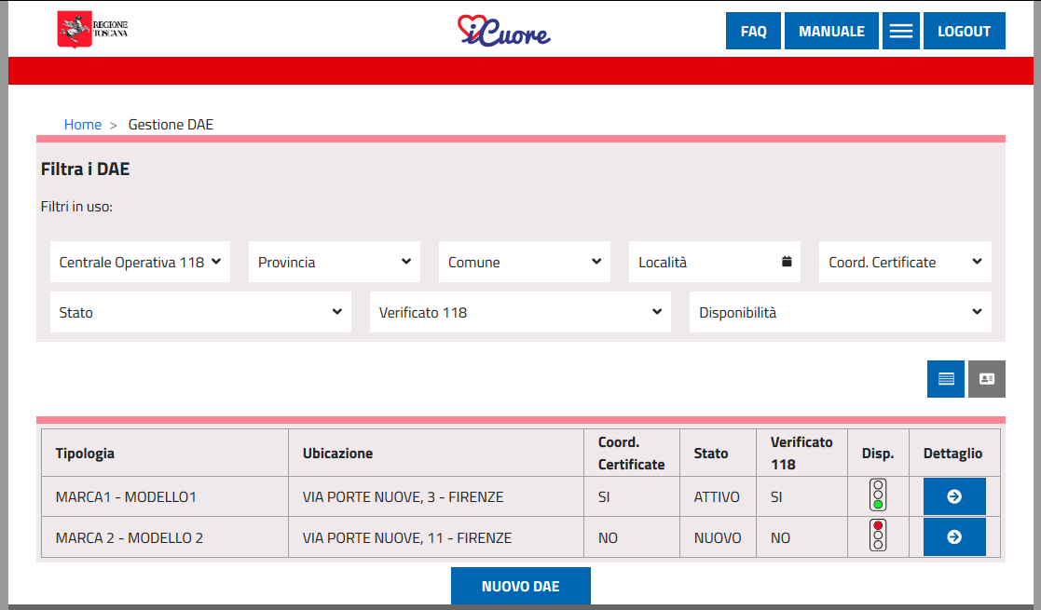

Slide 11
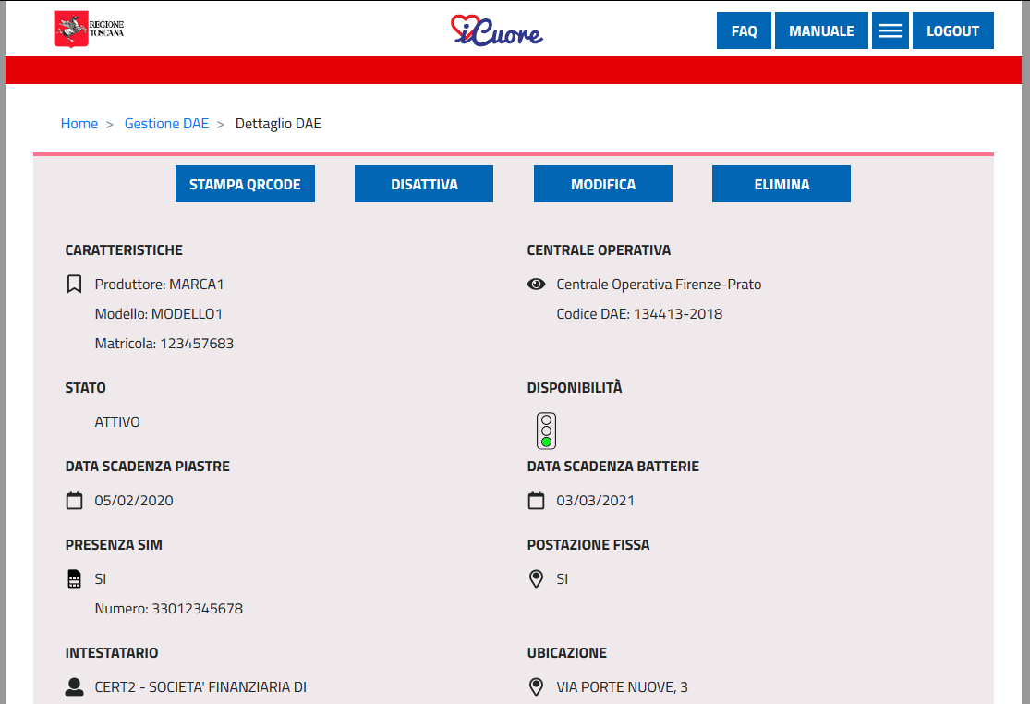
Ciclo di vita del DAE

Slide 12

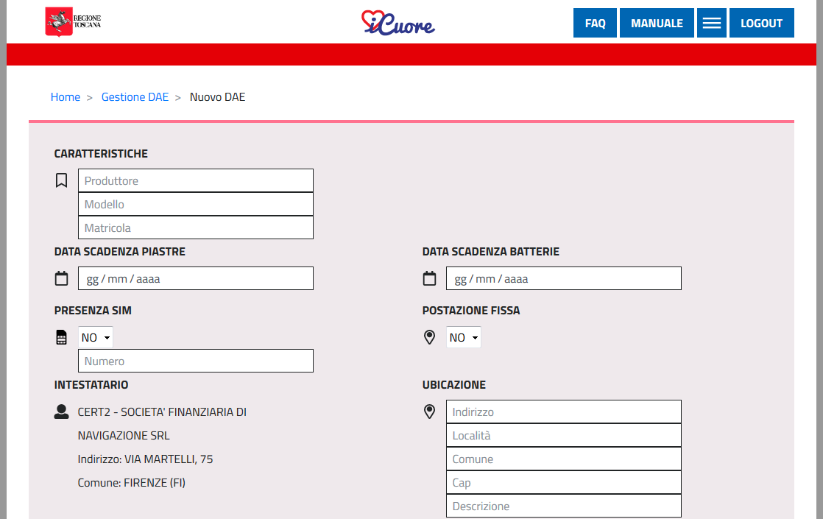

Slide 13
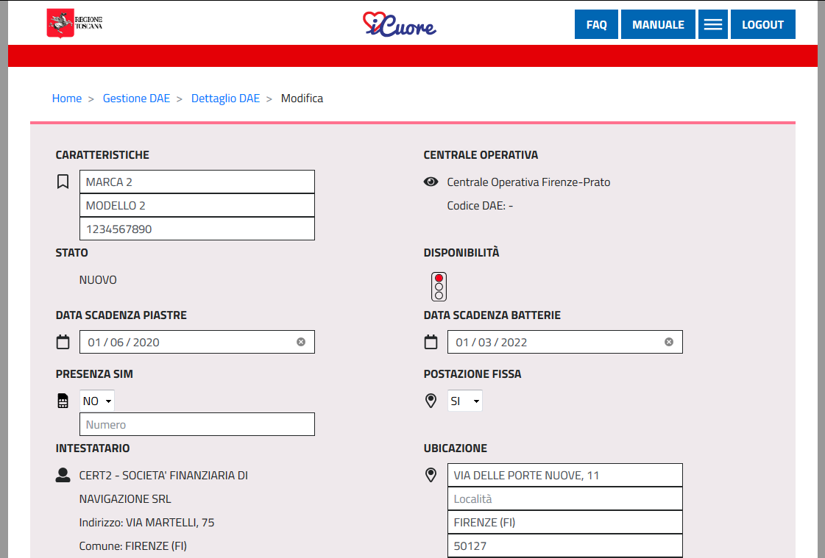
Notes:
La funzione di modifica consente di modificare ubicazione, referente, accessibilità del defibrillatore

Slide 14


Slide 15
2. Struttura del SSR competente in materia di vigilanza e modalità del controllo
1. La struttura incaricata della sorveglianza della normativa di esercizio dei DAE è individuata, ai sensi del paragrafo 4 dell’allegato A del d.m. 18 marzo 2011, nella centrale operativa del 118 territorialmente competente
2. I controlli si esercitano, ordinariamente, attraverso la piattaforma iCuore di cui alla sezione VII dell’allegato A e consistono nel segnalare tempestivamente ai gestori sia la scadenza degli obblighi manutentivi sia i casi di malfunzionamento rilevati attraverso la piattaforma stessa.

Slide 16
3. Defibrillatori collocati negli impianti sportivi
1. La struttura di cui i comuni possono avvalersi, per lo svolgimento dell’attività di vigilanza e controllo di cui all’art.6 della l.r. 9 ottobre 2015, n.68 (Disposizioni per la diffusione dei defibrillatori semiautomatici esterni nell’ambito della pratica fisica e sportiva) è la centrale operativa del 118 territorialmente competente.
2. Qualora la segnalazione di cui al paragrafo 2 riguardi un defibrillatore ubicato in un impianto sportivo la segnalazione viene trasmessa anche al comune competente.
3. La mancata manutenzione periodica del defibrillatore comporta, a carico dei gestori degli impianti, l’applicazione della sanzione di cui all’art.7, comma 2 della l.r. 9 ottobre 2015, n.68 (Disposizioni per la diffusione dei defibrillatori semiautomatici esterni nell’ambito della pratica fisica e sportiva).

Slide 17
4. Mancato adeguamento alle segnalazioni del 118
1. I proprietari/gestori dei defibrillatori che hanno ricevuto la segnalazione di cui al paragrafo 2 comunicano tempestivamente alla centrale operativa del 118, tramite la piattaforma iCuore, l’adempimento degli obblighi manutentivi ed il ripristino della funzionalità del defibrillatore stesso.
2. Fino alla comunicazione di cui al comma precedente e fatte salve le eventuali responsabilità civili e penali del proprietario/gestore nel caso di incidente, il defibrillatore difettoso viene segnalato come tale nella piattaforma iCuore.

Slide 18
5. Report dell’evento in seguito a utilizzo del defibrillatore
1. I proprietari/gestori dei defibrillatori hanno l’obbligo di consegnare il defibrillatore o il report dell’evento scaricabile che ha portato all’utilizzo del DAE preferibilmente alla centrale operativa 118 competente o a un presidio dell’Azienda USL di riferimento.

Slide 19
Registro arresti cardiaci
N° scheda 118 | T. ROSC | RCP in atto | ritmo | N° scariche | MME | dest | CPC* | esito | Pre arrivo | Codice luogo | PAD o 118 | Time to Target
Cerebral Perfomance Categories Scal CPC
Nota: se il paziente è anestetizzato, paralizzato o intubato, usare questa "condizione" per calcolare il puntaggio.
CPC 1 = Piena efficenza cerebrale, cosciente, vigile in grado di parlare, potrebbe avere un lieve deficit neurologico o psicologico.
CPCP 2 = moderata disabilità cerebrale, cosciente, sufficienti funzioni cerebrali per svolgere in modo indipendete le normali azioni quotidiane. In grado di lavorare in un ambiente protetto.
CPC 3 = Grave disabilità cerebrale: cosciente, dipende da altri per il supporto giornaliero, a causa della compromissione della funzione cerebrale. Varia da stato di deambulazione a grave demenza o paresis.
CPC 4 = Coma o stato vegetativo. Qualsiasi grado di coma senza la presenza di tutti i criteri di morte cerebrale. inconsapevolezza, anche se appare sveglio (stato vegetativo) senza interazione con l'ambiente; può avere apertura oculare spontanea e cicli sonno / sveglio. Mancanza di risposta cerebrale.
CPC 5 = Morte cerebrale: apnea, EEG piatto, ariflessia, etc

Slide 20

Due dati
La defibrillazione precoce ad accesso pubblico:
da “Arezzo Cuore” alla nuova USL Toscana Sud-Est
Massimo Mandò, Medico, Centrale Operativa 118, ASL Arezzo Sud-Est
Simone Nocentini, Medico, Centrale Operativa 118, ASL Arezzo Sud-Est
Andrea Gambini, Infermiere, Centrale Operativa 118, ASL Arezzo Sud-Est
Da gennaio A giugno 2018 43 ACC 13 rosc 30% con 9 dimessi vivi 70%

Slide 21
Due dati
Numero DAE 848
Cittadini formati 26877
Corsi progetto Arezzo Cuore 1443
Istruttori 346
Tabella I – I numeri del progetto Arezzo Cuore nel corso dei 7 anni dalla nascita del progetto.
il costo/anno di 1 postazione di automedica equivale all’acquisto di ∼ 700 DAE + formazione di almeno 3.000 esecutori

Slide 22

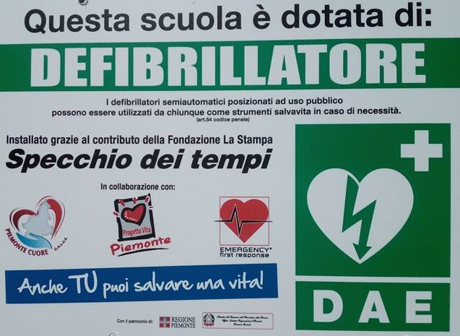

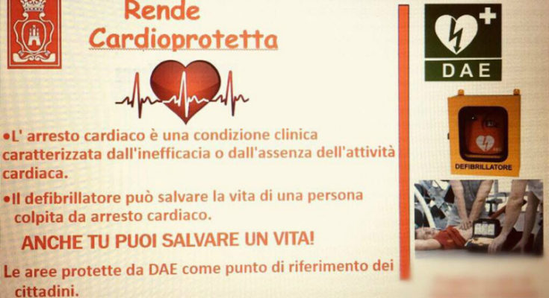
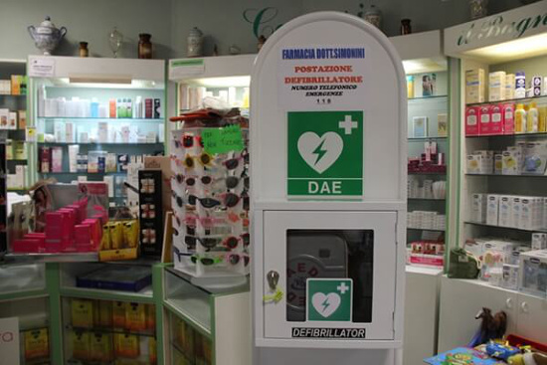



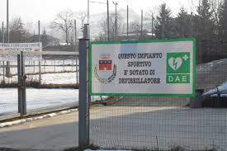



PAD «PUBLIC ACCESS TO DEFRIBILLATION»

Slide 23










ENTI E ASSOCIAZIONI CHE PROMUOVONO PROGETTI PAD

Slide 24



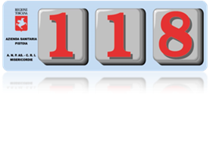
INSIEME FORSE………

Slide 25
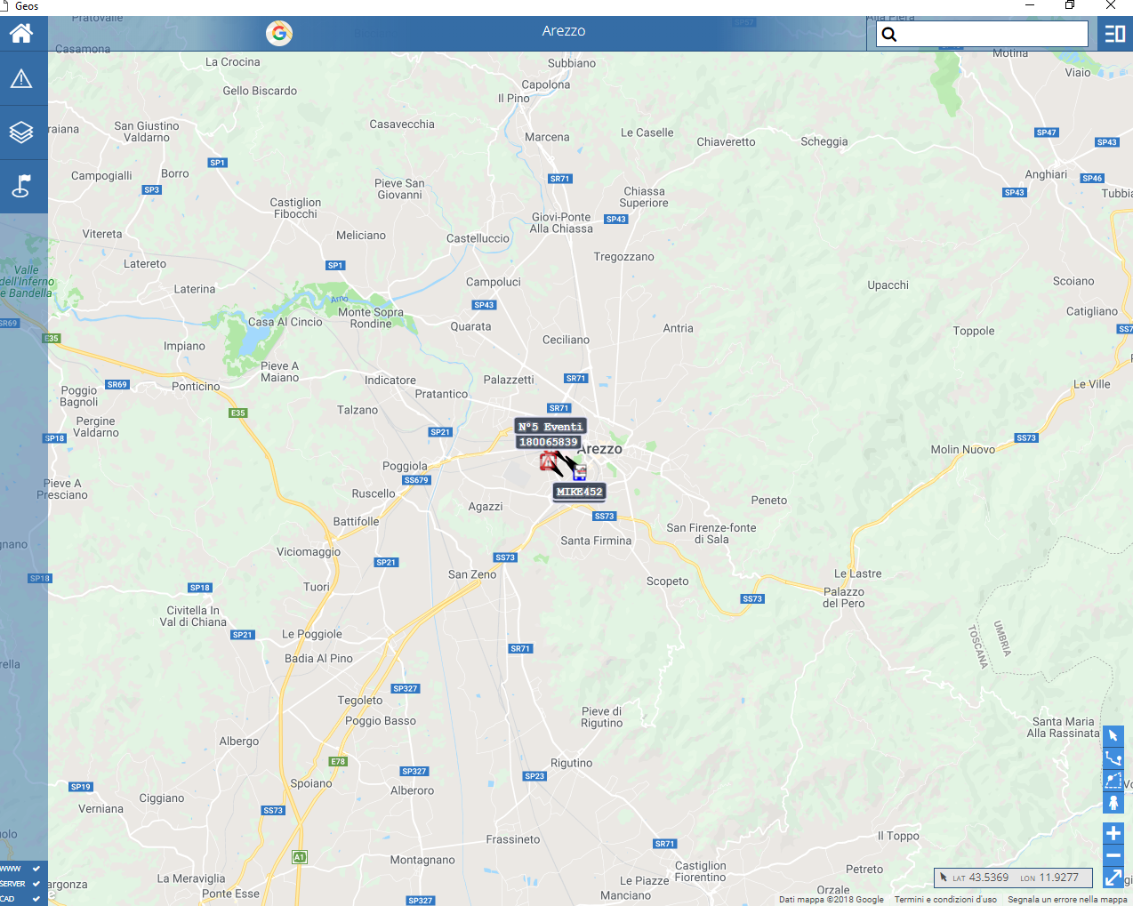
Centrale 118 non integrata

Slide 26



La regia

Slide 27
Centrale 118Integrata con progetti PAD

Slide 28
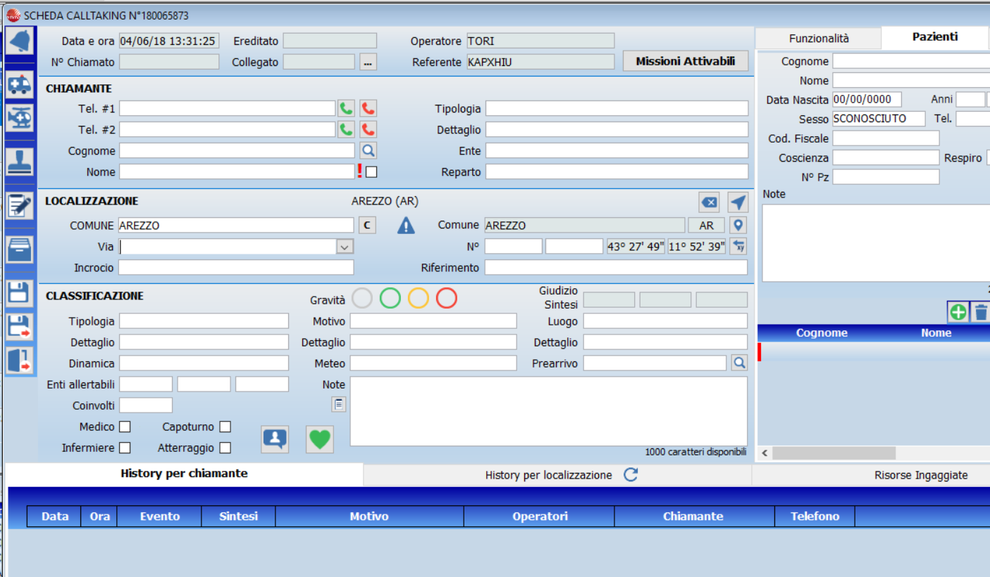

Slide 29
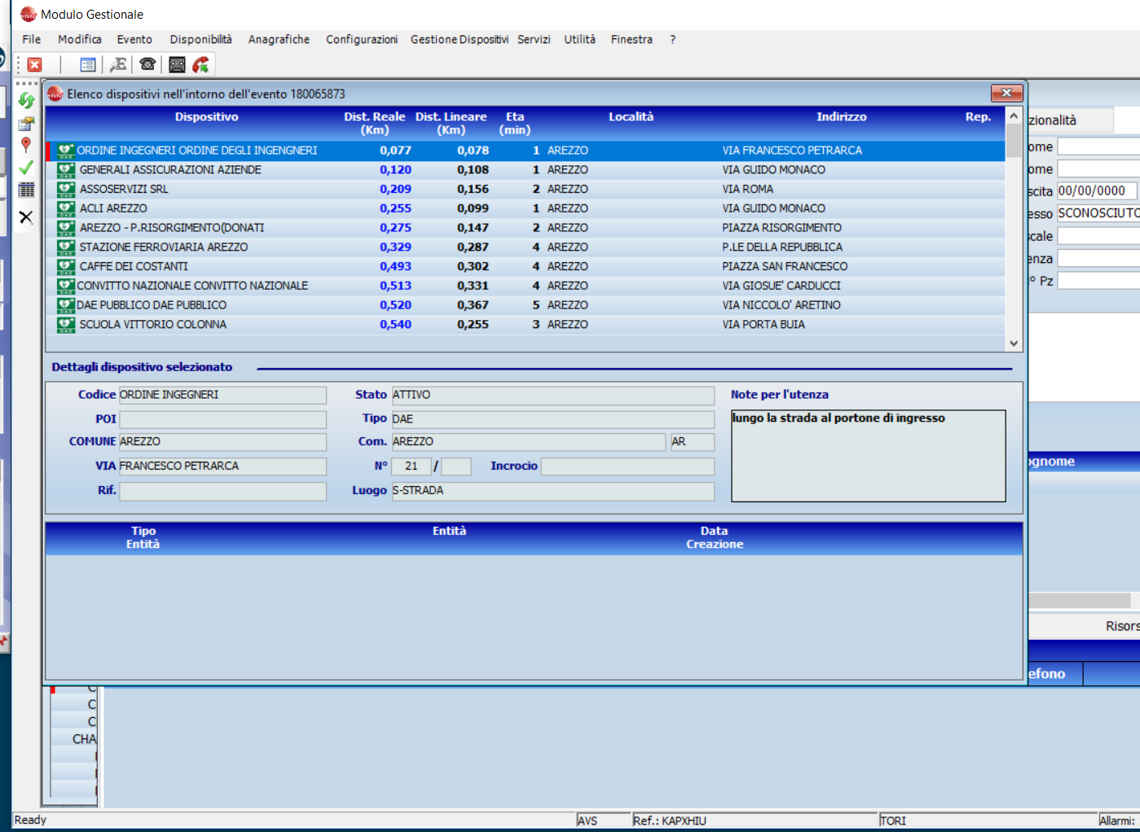

Slide 30


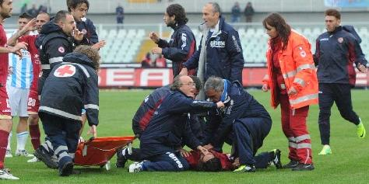
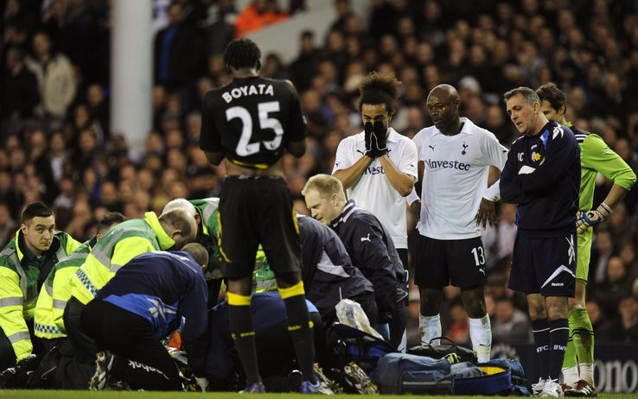
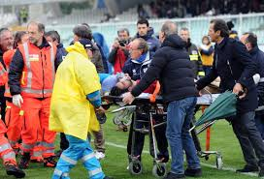
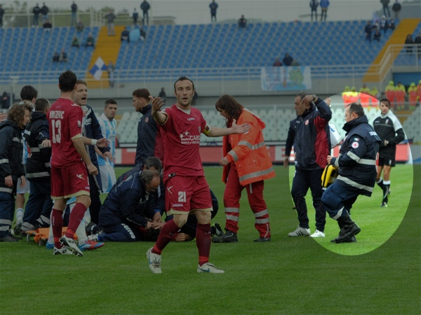
Morosini 14 APRILE 2012 //Muamba 22 MARZO 2012

Slide 31

Perché tutto questo?
Vite salvate

Slide 32

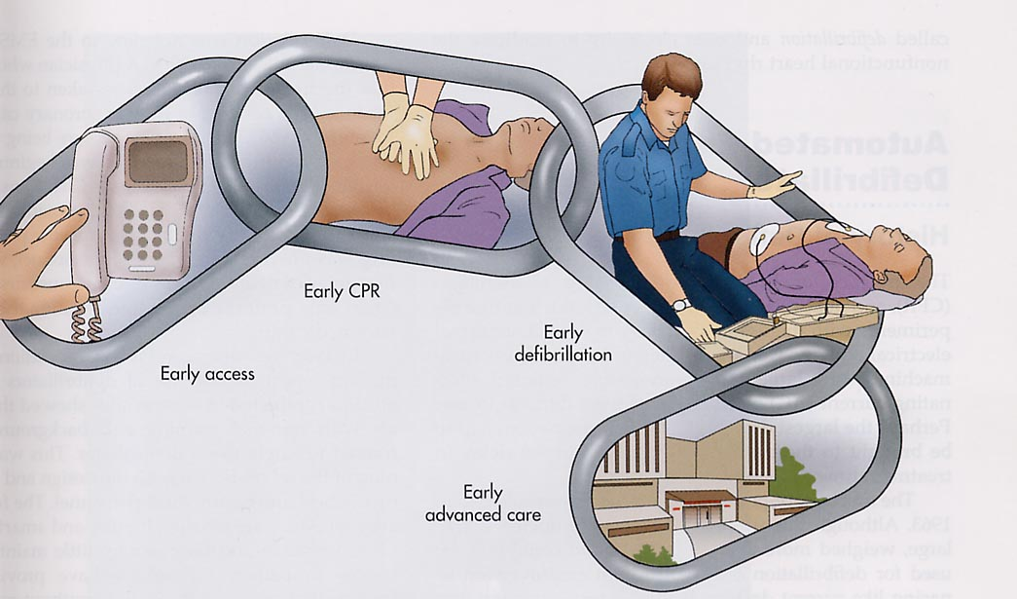
La speranza …
“Ciascun cittadino del pianeta
è chiamato a divenire
parte attiva essenziale
della catena della sopravvivenza”
P. Safar 1960

Slide 33


